Slide 1

第3章 Shell
· Shell概述
· Shell中的变量
· Shell中的符号
· 正则表达式
· 文本处理工具
· Shell脚本

Slide 2
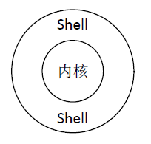


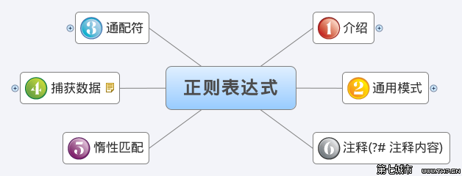



目录页
Part 1
Part 2
Part 3
Part 4
Shell概述
Shell中的变量
Shell中的符号
正则表达式
目录结构
Part 5
Part 6
Part 7
文本处理工具
Shell脚本
脚本运维实例

Slide 3
Shell
知识点
Shell概述
Shell中的变量
Shell中的符号
正则表达式
文本处理工具
Shell脚本语法

Slide 4
Shell
正则表达式
文本处理工具
Shell脚本语法
重点
难点
正则表达式

Slide 5
Shell
了解Shell中变量与符号的用法
熟悉正则表达式与文本处理工具的用法
掌握Shell脚本语法
完成相关测试题
掌握正则表达式和文本处理工具的用法
熟悉Shell脚本语法
基本要求
实践与练习

Slide 6

3.1 Shell概述
IT环境维护时，采用脚本处理大量重复性工作，以提高效率，减少出错
Shell是Linux中最常用的脚本语言，可以实现针对性的自动化运维

Slide 7
3.1 Shell概述
在计算机中，用户是无法直接与硬件或内核交互的。用户一般通过应用程序发送指令给内核，内核在收到指令后分析用户需求，调度硬件资源来完成操作。在Linux系统中，这个应用程序就是Shell。

Slide 8

3.1.1 什么是Shell
Shell，在Linux中它是一种具备特殊功能的程序，处于用户与内核之间，提供了用户与内核进行交互操作的一种接口。
● 它接收用户输入的命令，并把它送入到内核去执行。
● 内核接收到用户的命令后调度硬件资源来完成操作。

Slide 9
3.1.1 什么是Shell
Shell也被称为命令解释器
传递命令时，Shell将命令解释为二进制形式
返回结果时，Shell将结果解释为字符形式
Shell拥有内建的命令集合
第2章中的命令都是Shell命令集中的命令

Slide 10
3.1.1 什么是Shell
Shell也是一个解释型的程序设计语言
使用Shell语言编写的程序称为Shell脚本
Shell脚本支持变量、数组和控制结构和Shell命令

Slide 11
3.1.1 什么是Shell
Shell提供两种方式实现用户与内核之间的通信：
一、交互式通信
输入一条命令，Shell解释执行一条命令（立即响应）
二、非交互式通信
按Shell语言规范编写程序并保存为文件，在需要时执行Shell文件（一次性执行所有）

Slide 12
3.1.2 Shell分类
sh
Shell
csh/
tcsh
zsh
ksh
bash

Slide 13
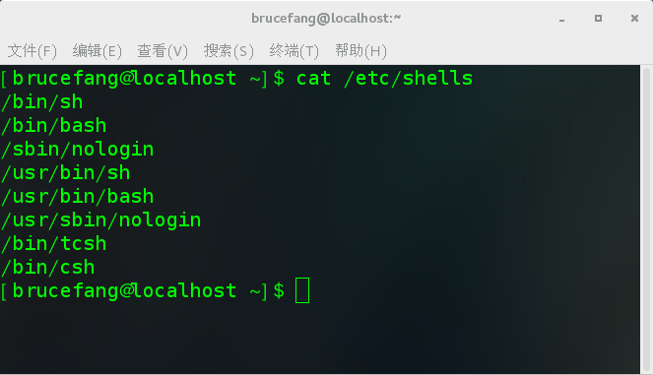
3.1.2 Shell分类
使用cat命令查看/etc/shells文件（主机支持的Shell类型）

Slide 14
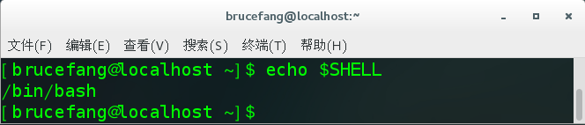
3.1.2 Shell分类
使用echo命令打印环境变量$SHELL（它记录了Linux当前用户所使用的Shell类型）
本机当前使用的是bash，即系统默认的Shell

Slide 15
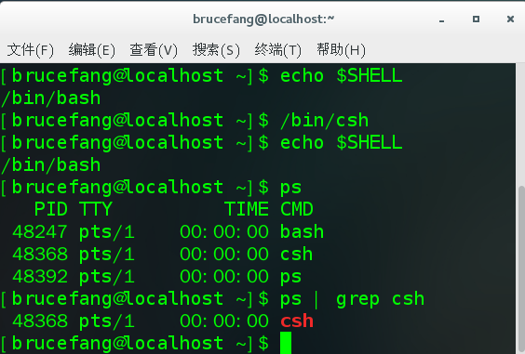
3.1.2 Shell分类
直接输入各类Shell的文件名开启一个新的Shell，如： /bin/csh
该Shell(csh)是bash之后登陆的，称为bash的子Shell(下级Shell)
使用echo $SHELL只能显示用户登录的Shell,无法显示子Shell

Slide 16
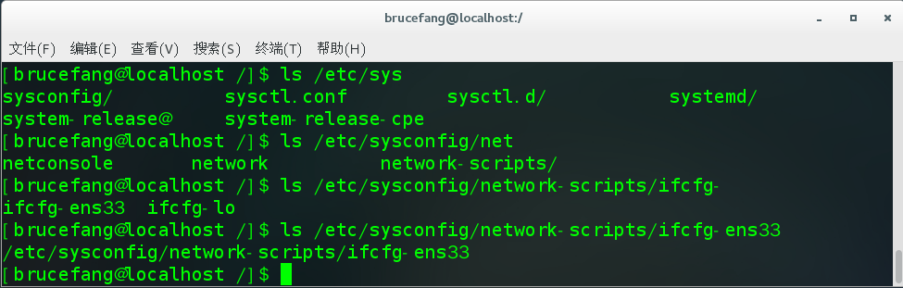
3.1.3 Shell的使用技巧
1.自动
补齐
根据输入的字符串自动识别匹配的命令、文件、目录等。
使用Tab键完成。
1.自动补齐（一次，当前只有一个匹配项）
2.列出所有（俩次，当前有多个匹配项）
目录结构

Slide 17
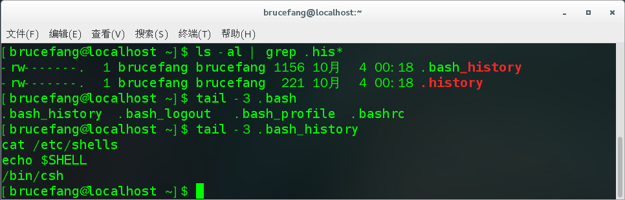
3.1.3 Shell的使用技巧
2.保存命令历史记录
.bash_history文件
上下方向键
History命令
【Ctrl+r】快捷键
目录结构

Slide 18
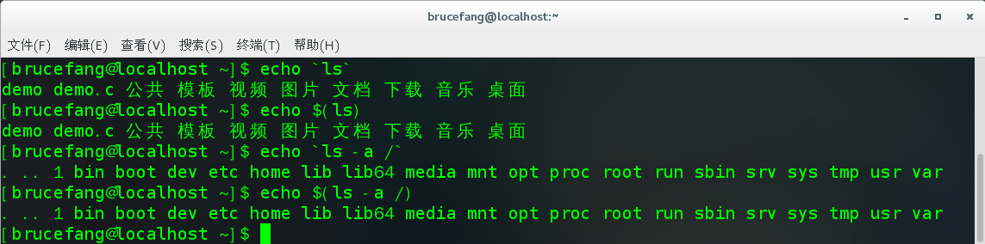
3.1.3 Shell的使用技巧
3.命令替换
反引号（``）：将命令字符替换为命令的执行结果
$()符号：与上述功能相同

Slide 19
3.1.3 Shell的使用技巧
I/O重定向
● 标准输入（STDIN）：文件描述符是0，命令输入，默认为键盘。重定向输入符号：<。
● 标准输出（STDOUT）：文件描述符是1，命令输出，默认为屏幕。重定向输出符号：>。
● 标准错误（STDERR）：文件描述符是2，命令错误输出，默认为屏幕。重定向输出符号：>。

Slide 20
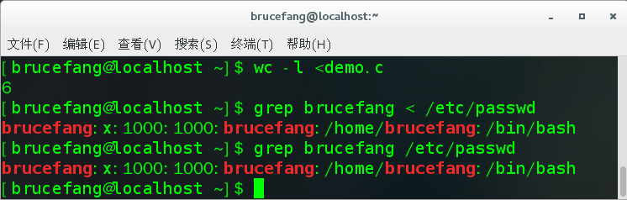
3.1.3 Shell的使用技巧
I/O重定向
标准输入（STDIN）：文件描述符是0，命令输入，默认为键盘。重定向输出符号：<，将右值作为左值的输入

Slide 21
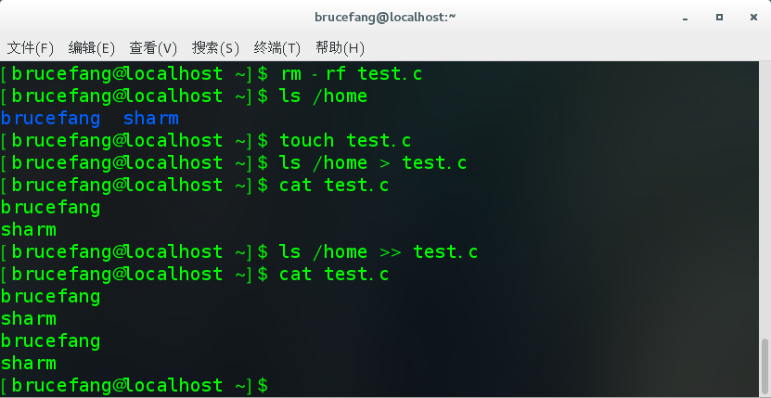
3.1.3 Shell的使用技巧
I/O重定向
标准输出（STDOUT）：文件描述符是1，命令输出，默认为屏幕。重定向输出符号：>，将右值作为左值的输出端
>> 追加形式

Slide 22
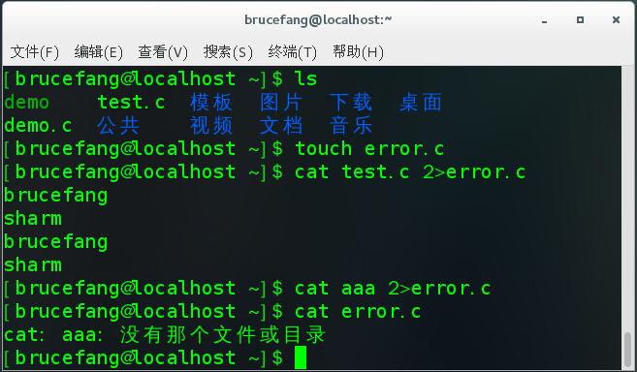
3.1.3 Shell的使用技巧
I/O重定向
标准错误（STDERR）：文件描述符是2，命令错误输出，默认为屏幕。重定向输出符号：>， 2不可以被省略

Slide 23
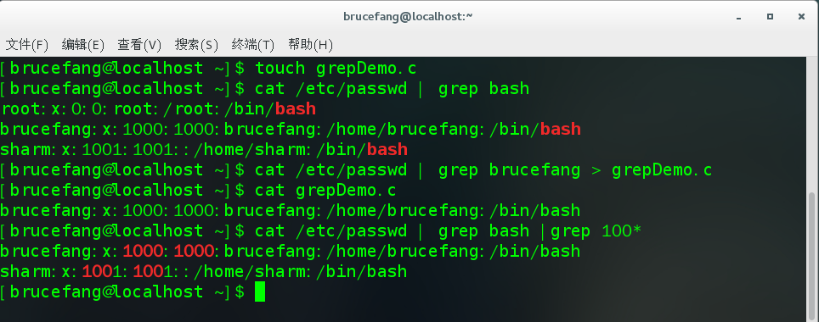
3.1.3 Shell的使用技巧
管道 |
命令1 | 命令2 |…| 命令n
将多个简单的命令连接起来，将前面的输出作为后面的输入

Slide 24
目录页
Part 1
Part 2
Part 3
Part 4
Shell概述
Shell中的变量
Shell中的符号
正则表达式
目录结构
Part 5
Part 6
Part 7
文本处理工具
Shell脚本
脚本运维实例

Slide 25
3.2 Shell中的变量
Shell中的变量，可以保存路径名、文件名或数值等
Shell中常用的变量有4种：
本地变量
环境变量
位置变量
特殊变量

Slide 26
3.2.1 本地变量
本地变量相当于C语言中的局部变量
只在本Shell中有效
Shell退出则销毁
定义
NAME=value
注意：$符号
使用
echo $NAME
删除
unset NAME

Slide 27
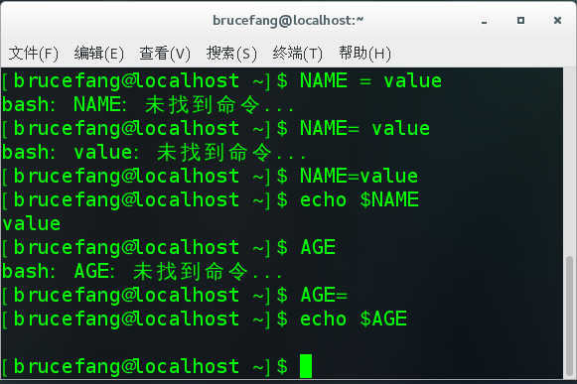
3.2.1 本地变量
注意“空格”的使用
注意不给变量指定值有“=”

Slide 28
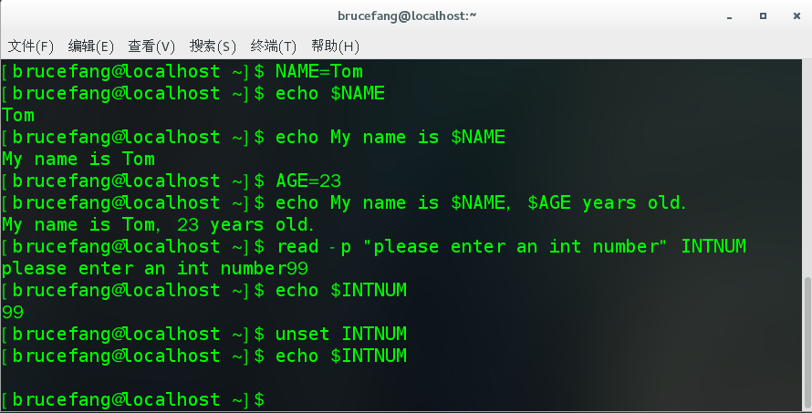
3.2.1 本地变量
使用变量加上$符号
可连续输出多个变量值
unset删除变量

Slide 29
3.2.2 环境变量
环境变量用于初始化Shell的启动环境
环境变量的定义、使用、清除与本地变量是相同的。
但是，环境 变量在使用时，要先导出，否则无法使用。
NAME=value（定义）
export NAME（导出，非常重要）
echo NAME（使用）
unset NAME（清除）

Slide 30
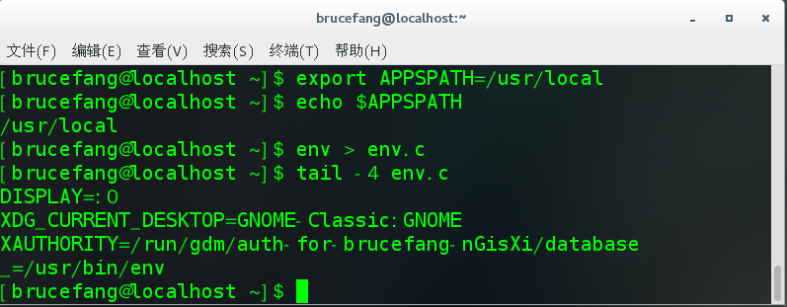
3.2.2 环境变量
环境变量定义格式：export ENVIRON-VARIBALE=value
export关键字作用: 声明此变量为环境变量
env命令：查看所有环境变量

Slide 31
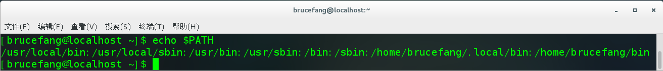
3.2.2 环境变量
● PATH：用于帮助Shell找到用户所输入的命令。
PATH中包含了多个目录，他们之间用冒号分隔，这些目录保存命令的可执行文件
PATH中添加新目录☹注意格式：
PATH=$PATH : /new directory

Slide 32
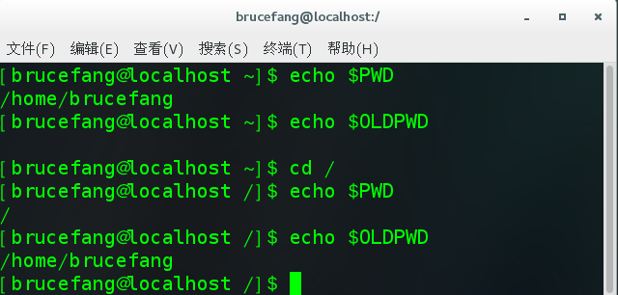
3.2.2 环境变量
● PWD和OLDPWD
PWD记录当前系统目录；OLDPWD记录旧有的工作目录。

Slide 33
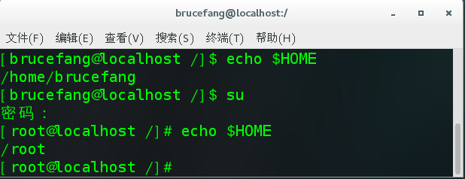
3.2.2 环境变量
● HOME
HOME记录当前用户的根目录，用于保存用户自己的文件。

Slide 34
3.2.2 环境变量
● SHELL
SHELL变量保存Shell的值，默认的Shell值/bin/bash。
● USER和UID
USER和UID是保存已登录用户的名字和ID。

Slide 35
3.2.2 环境变量
● PS1和PS2
PS1和PS2称为提示符变量，用于设置提示符格式。
Shell提示符如下：
[ ]中包含了当前用户名、主机名和当前目录等信息
上述信息可以通过PS1和PS2设置

Slide 36
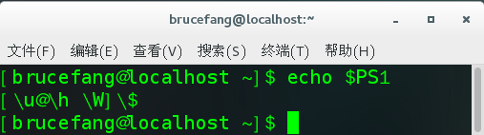
3.2.2 环境变量
● PS1用于设置一级Shell提示符（主提示符）
变量PS1包含4项内容：
\u：当前用户名
\h：主机名
\w：当前目录名
\$：命令提示符
$：普通用户
#：root用户

Slide 37
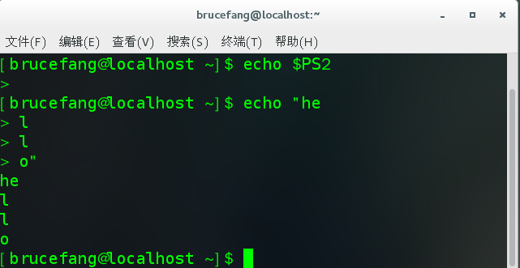
3.2.2 环境变量
● PS2用于设置二级Shell提示符
PS2的值为>符号
输入命令不完整时，则出现二级提示符

Slide 38
3.2.2 环境变量
Linux中环境变量包括
系统级环境变量：对每个用户有效
用户级环境变量：仅对当前用户有效
环境变量配置文件也
系统级，如：/etc/profile, /etc/bashrc等
，如：.bash_profile, .bashrc两个文件，位于/home/用户名 目录下用户级

Slide 39
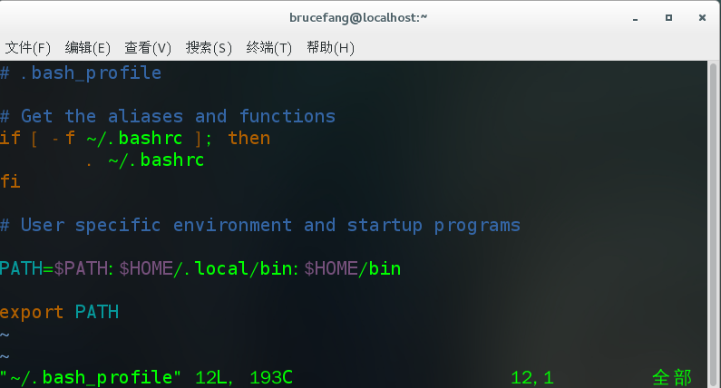
3.2.2 环境变量
.bash_profile文件定义当前Shell环境变量

Slide 40
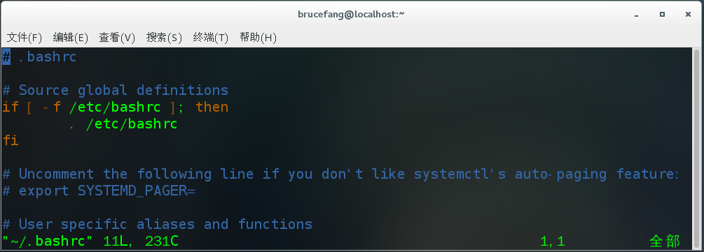
3.2.2 环境变量
.bashrc文件用于定义子Shell环境变量
当前Shell创建一个子Shell,则.bashrc文件使子Shell的环境变量与当前Shell环境变量相分离

Slide 41

3.2.2 环境变量
$HOME/.bash_profile
. $HOME/.bashrc

Slide 42

3.2.3 位置变量
▶位置变量用来向Shell脚本传递参数。
位置变量也成为位置参数
▶它是以单个整数来命名的：$n。
▶ $n表示第n个位置参数。
▶注意：$符号不能少。
变量名中整数大于9时，要用$ {n}

Slide 43
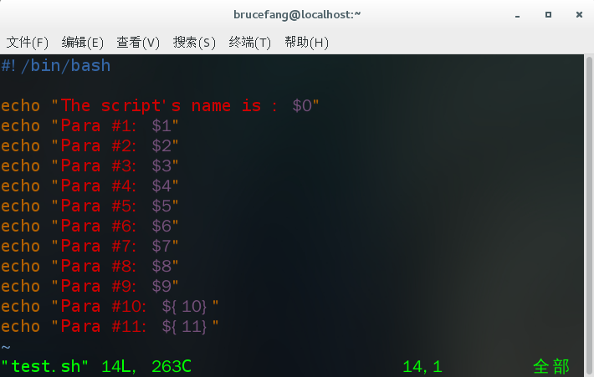
3.2.3 位置变量
test.sh脚本文件

Slide 44
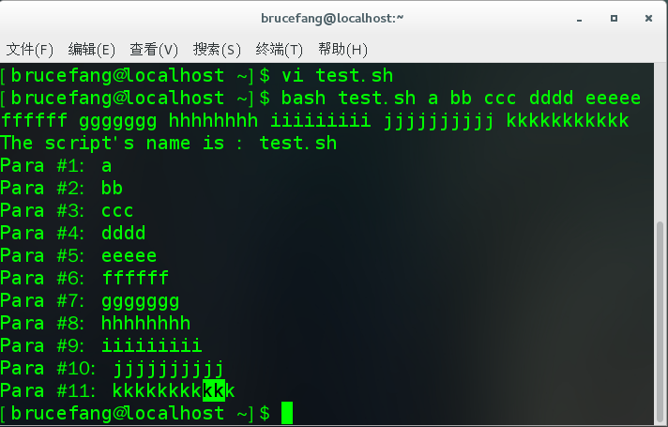
3.2.3 位置变量
输出结果

Slide 45
3.2.4 特殊变量
● $#：传递到脚本的参数变量。
▶特殊变量用来查看脚本的运行信息
● $*和$@ ：传递到脚本的所有参数。
● $? ：命令退出状态：0无错误，非0错误。
● $$ ：表示本程序的进程ID号。

Slide 46
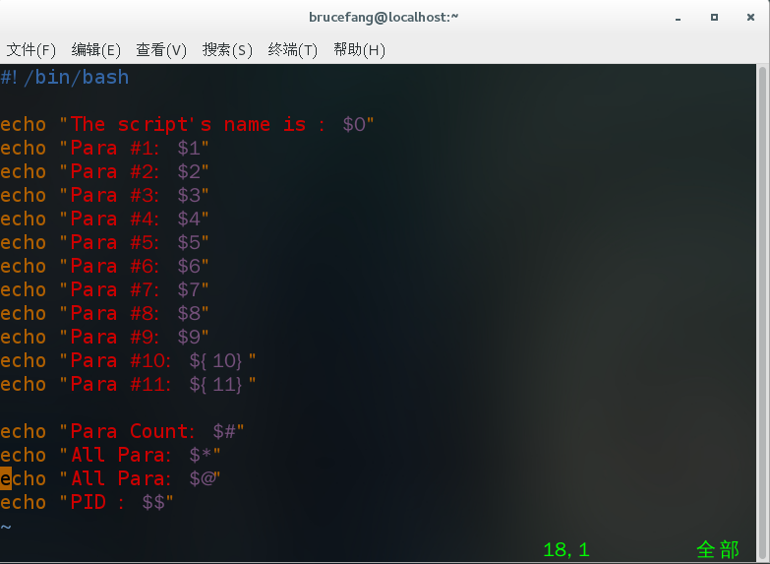
3.2.4 特殊变量
原有的test.sh中新增几行

Slide 47
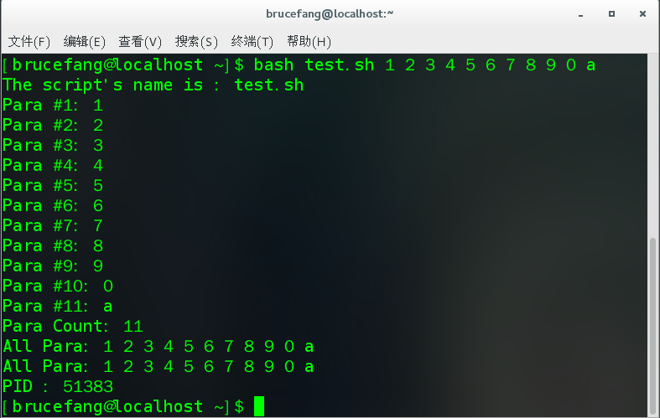
3.2.4 特殊变量
输出结果

Slide 48
目录页
Part 1
Part 2
Part 3
Part 4
Shell概述
Shell中的变量
Shell中的符号
正则表达式
目录结构
Part 5
Part 6
Part 7
文本处理工具
Shell脚本
脚本运维实例

Slide 49
3.3.1 引号
引号：主要用来转换元字符的含义
元字符：在正则表达式中具有特殊处理能力的字符，如$、\、>等字符
Shell中的引号
1
单引号：它可以屏蔽Shell中元字符的功能。
2
双引号：屏蔽，但不会屏蔽$、\、``符号。
3
反引号：命令替换，可与引号结合使用。

Slide 50
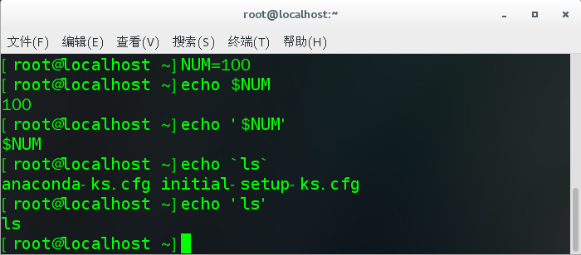
3.3.1 引号
单引号：将中间的字符还原为字面意义，实现屏蔽Shell元字符的功能
单引号中的字符串是一个单纯的字符串，无任何含义

Slide 51
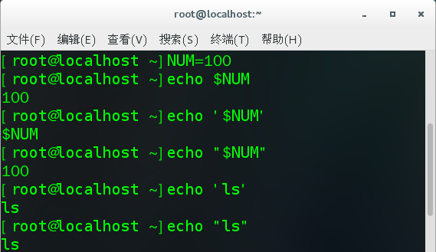
3.3.1 引号
双引号：具有屏蔽作用，但是不会屏蔽$、\、``（反引号）符号

Slide 52
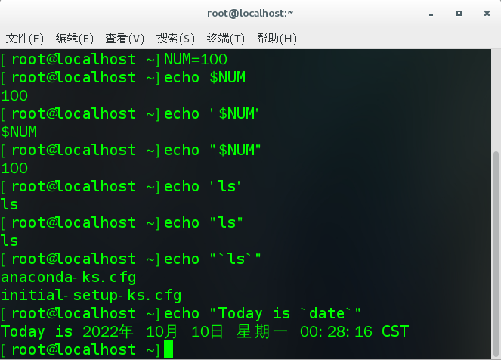
3.3.1 引号
反引号：进行命令替换，反引号可以和双引号结合使用

Slide 53
3.3.2 通配符
通配符：用于数据处理或文件名匹配
符号 | 含义
通配符“*” | 将与零个或多个字符匹配
通配符“？” | 与任何单个字符匹配
通配符“[]” | 与[]中的任一字符相匹配
通配符“[!]” | 与[]之外的任一字符匹配

Slide 54
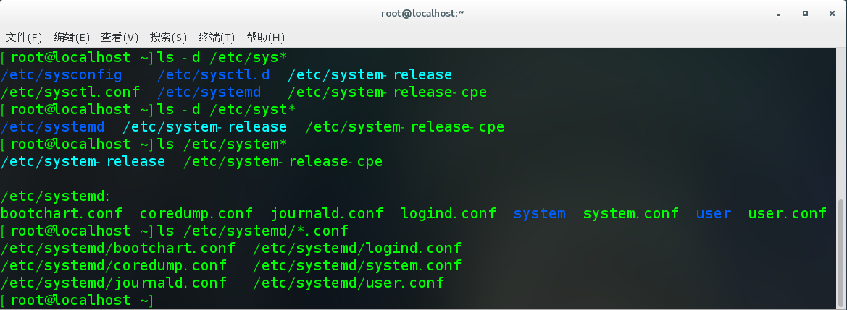
3.3.2 通配符
通配符“*”：将与零个或多个字符匹配
-d选项：仅对目标目录本身进行处理，不递归处理目录中的文件

Slide 55
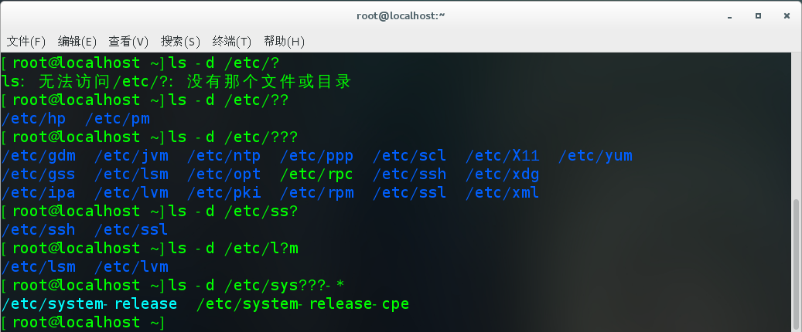
3.3.2 通配符
通配符“？”：与任何单个字符匹配

Slide 56
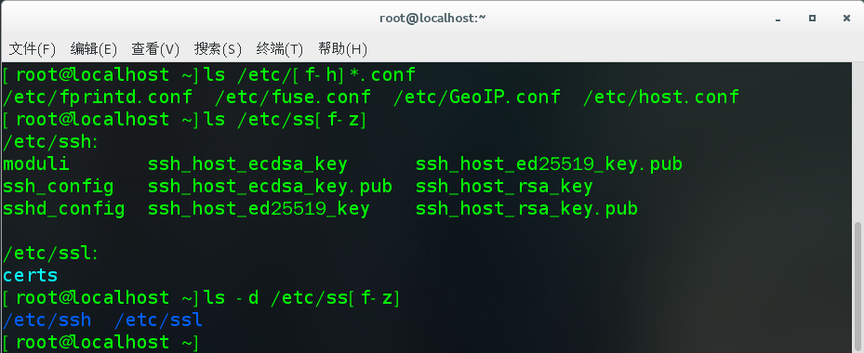
3.3.2 通配符
通配符“[]”：与[]中的任一字符相匹配

Slide 57
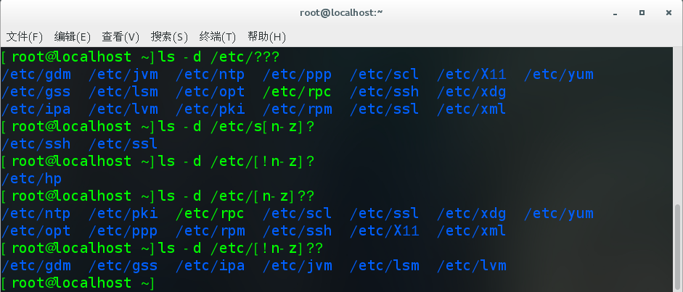
3.3.2 通配符
通配符“[!]”：与[]之外的任一字符匹配

Slide 58

3.3.2 通配符
（1）[root@localhost etc]# ls -d sys*
（2）[root@localhost etc]# ls -d ??
（3）[root@localhost etc]# ls [f-h]*.conf
（4）[root@localhost etc]# ls -d y*[!.conf]

Slide 59
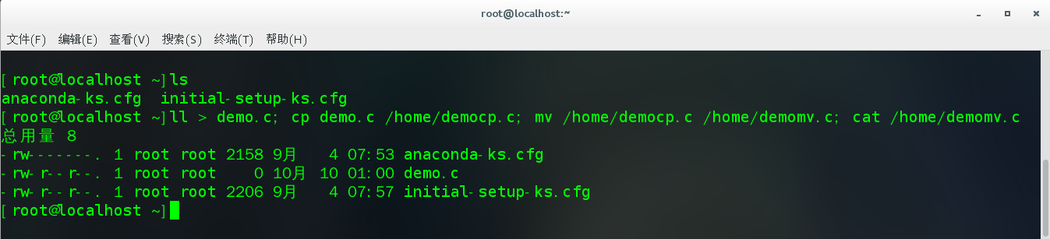
3.3.3 连接符
1.“;”连接符
使用“;”运算符，命令会按照先后次序依次执行。

Slide 60
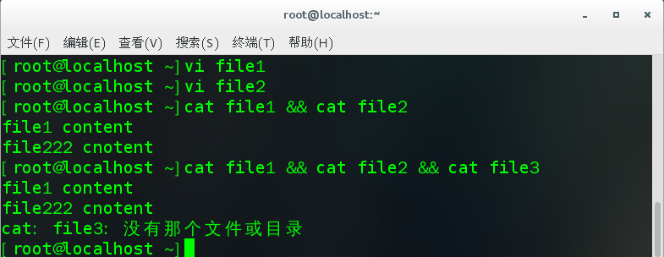
3.3.3 连接符
2.“&&”连接符
使用“&&”运算符，其前后命令的执行遵循逻辑与关系，只有该连接符前面的命令执行成功后，它后面的命令才被执行。

Slide 61
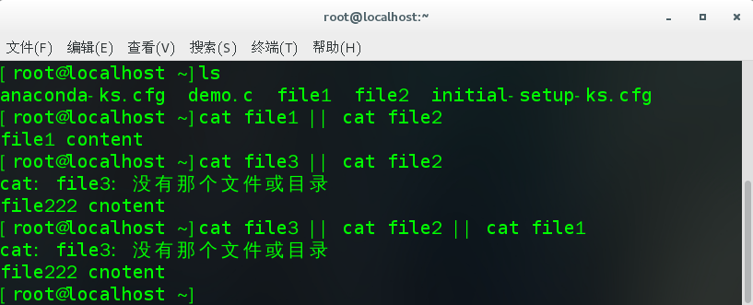
3.3.3 连接符
3.“||”连接符
使用“||”运算符，其前后命令的执行遵循逻辑或关系，只有该连接符之前的命令执行失败时，才会执行后面的命令。

Slide 62
目录页
Part 1
Part 2
Part 3
Part 4
Shell概述
Shell中的变量
Shell中的符号
正则表达式
目录结构
Part 5
Part 6
Part 7
文本处理工具
Shell脚本
脚本运维实例

Slide 63
3.4.1 正则表达式的概念
正则表达式是对文本进行过滤的工具。
它定义了一系列的元字符，通过元字符配合其它的字符来表达出一种规则，只有符合规则的文本才能保留下来，而不符合规则的文本则被过滤掉。

Slide 64
3.4.1 正则表达式的概念
正则表达式可以理解为描述字符串结构模式的形式化表达“方法”或者“思想”，与特定的工具搭配使用，可实现包括添加、删除、分离、插入、选择等各种文本分析功能。

Slide 65
3.4.1 正则表达式的概念

Slide 66
3.4.1 正则表达式的概念
注意
正则表达式的元字符与Shell中的通配符有一些重复，但是意义不完全相同

Slide 67
3.4.1 正则表达式的概念
POSIX规定的两种正则表达式语法：
基本正则表达式
扩展正则表达式

Slide 68
3.4.2 元字符
1.基础正则表达式元字符
（1）限定符“*”：用于匹配前面一个普通字符0次或多次重复。
（2）单个字符匹配符号“.”：匹配任意单个字符（除却“\n”）。
（3）行首定位符“^”：用来匹配行首字符。
（4）行尾定位符“$”：定位文本行的末尾，与“^”作用相反。
（5）字符集匹配符号“[]”：用于指定一个匹配字符集集合。
（6）字符集不匹配符号“[^]”：不匹配字符集的任意字符。

Slide 69
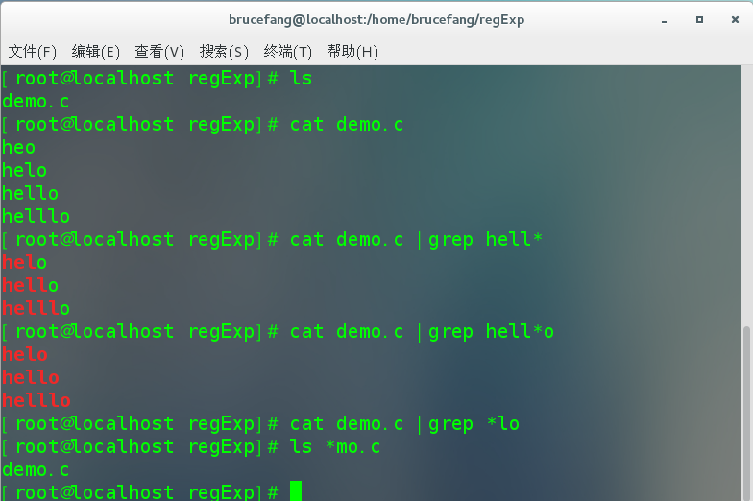
3.4.2 元字符“*” 区别于 通配符“*”
限定符“*”：用于匹配前面一个普通字符0次或多次重复。
元字符：文本搜索
通配符：文件名匹配

Slide 70
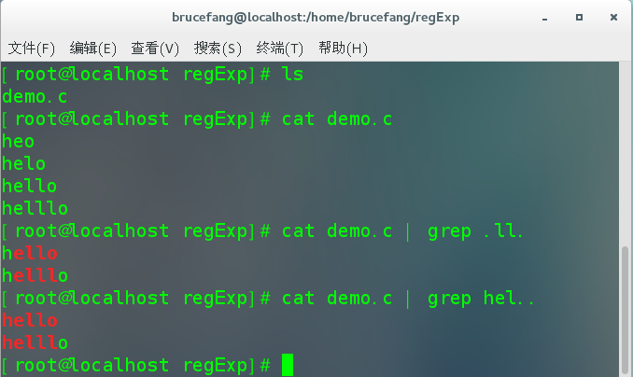
3.4.2 元字符
单个字符匹配符号“.”：匹配任意单个字符（除却“\n”）。
有“.”的位置表示该位置有一个字符

Slide 71
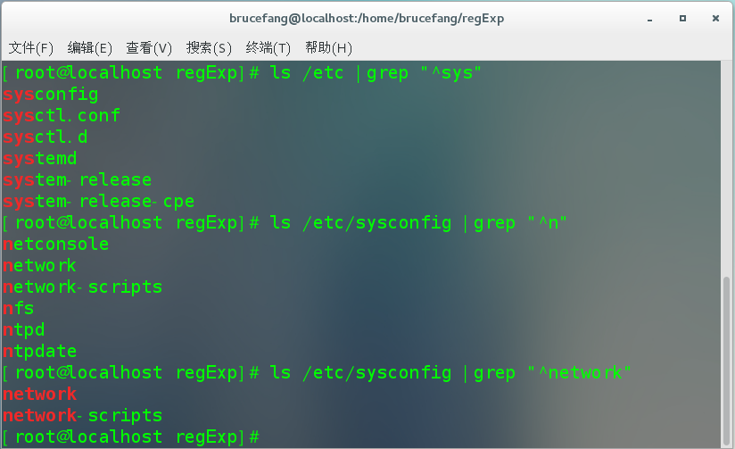
3.4.2 元字符
行首定位符“^”：用来匹配行首字符（一个字符）。
以“sys”开头，但应理解为
以匹配“s”开头，第二三个
字符依次是“y”和“s”

Slide 72
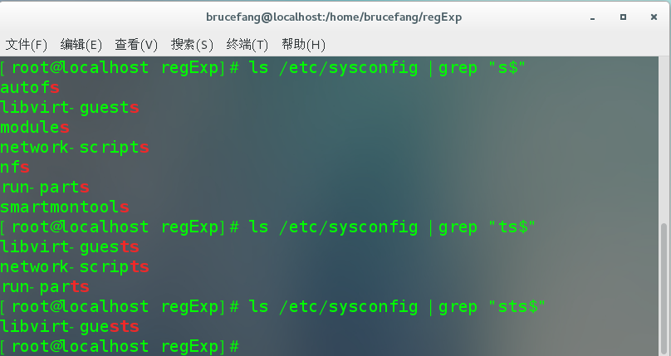
3.4.2 元字符
行尾定位符“$”：匹配文本行尾字符（一个字符），与“^”作用相反。

Slide 73
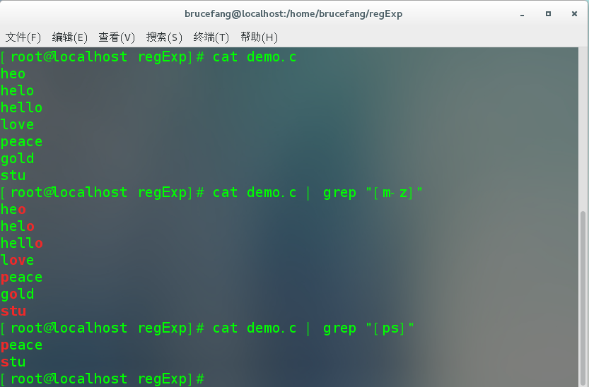
3.4.2 元字符[] 区别于 通配符[]
字符集匹配符号“[]”：用于指定一个匹配的字符集集合。

Slide 74
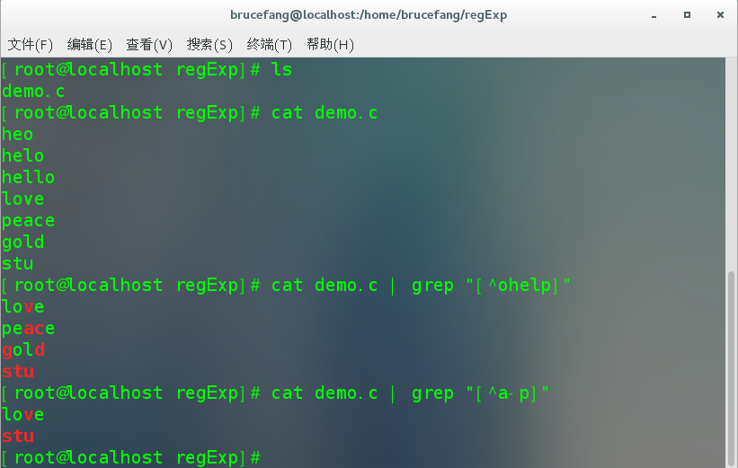
3.4.2 元字符“[^]” 区别于 通配符“[!]”
字符集不匹配符号“[^]”：不匹配字符集的任意字符。

Slide 75
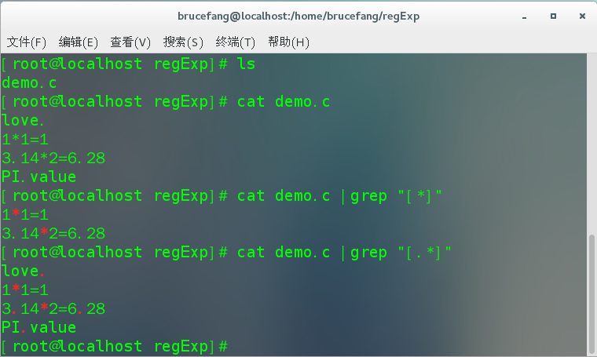
3.4.2 元字符
值得注意的是
元字符“*”“.”位于[]符号中，表示一个普通字符，无特殊意义

Slide 76
3.4.2 元字符
2.扩展正则表达式元字符
（1）限定符“+”：匹配其前面的字符1次或多次。
（2）限定符“?”：限定前面的字符最多出现1次（即0次或1次）。
（3）“|”符号：表示多个正则表达式之间的“或”关系。
表达式1 | 表达式2 | …| 表达式n
（4）“()”符号：表示一组可选值的集合。“|”与“()”常结合使用。

Slide 77
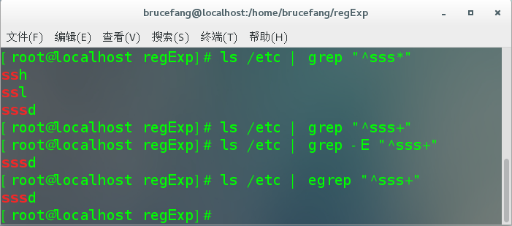
3.4.2 元字符
限定符“+”：匹配其前面的字符1次或多次。至少匹配一次
区别于 限定符“*”：匹配前导字符0次或多次

Slide 78
3.4.2 元字符
限定符“+”：匹配其前面的字符1次或多次。至少匹配一次
区别于 限定符“*”：匹配前导字符0次或多次
注意：
使用“+”符号时，使用egrep命令或grep –E（ P120 ）
grep使用基本正则表达式，可以使用-E选项
egrep命令默认使用扩展正则表达式

Slide 79
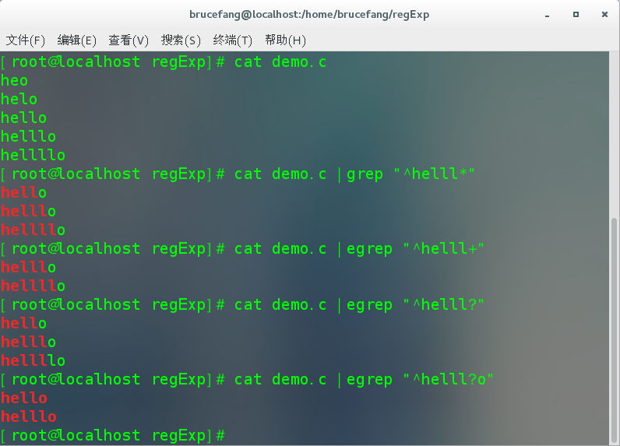
3.4.2 元字符
限定符“?”：限定前面的字符最多出现1次（即0次或1次）。

Slide 80
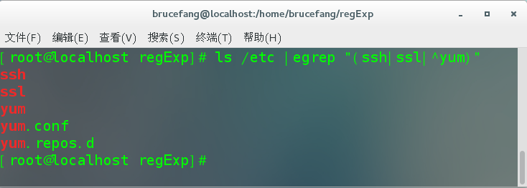
3.4.2 元字符
“|”符号：表示多个正则表达式之间的“或”关系。
表达式1 | 表达式2 | …| 表达式n
“()”符号：表示一组可选值的集合。“|”与“()”常结合使用。

Slide 81
3.4.2 元字符
值得注意的是：
“（）”与“|”符号组合可以实现“[]”的功能，如（a|b|c）。
但是“（）”与“|”符号组合可以匹配多个字符
而“[]”符号只能匹配单个字符

Slide 82
目录页
Part 1
Part 2
Part 3
Part 4
Shell概述
Shell中的变量
Shell中的符号
正则表达式
目录结构
Part 5
Part 6
Part 7
文本处理工具
Shell脚本
脚本运维实例

Slide 83
3.5 文本处理工具
正则表达式主要用于过滤文本
常与文本处理工具结合使用
Shell中三个强大的文本处理工具
grep：文本搜索命令
sed： 文本编辑命令
awk：也是一种编程语言

Slide 84
3.5 文本处理工具
命令替换 2个
重定向 3个
管道 1个
引号 3个
通配符 4个
连接符 3个
元字符 9个

Slide 85
3.5.1 grep
grep全称是Global Search Regular Expression and Print out the line，全局搜索正则表达式并打印文本行
它是一个强大的文本搜索命令
可以从一个或多个文件中搜索与指定模式匹配的文本行，并打印匹配结果
命令格式
grep [选项] [模式] [文件名]
其中，多个文件名可以使用空格分隔

Slide 86
3.5.1 grep
grep [选项] [模式] [文件…]
-c选项：只显示包含模式行的数量。
-n选项：列出所有匹配行，并显示行号。
-v选项：显示不包含模式的所有行。
-i选项：匹配时不区分大小写。
-h选项：查询文件时不显示文件名。
-l选项：只列出匹配的文件名，而不列出具体的匹配行。

Slide 87
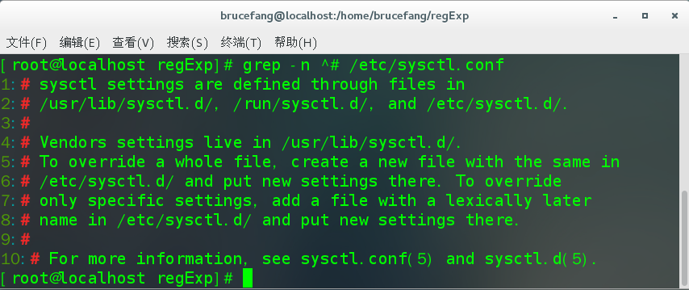
3.5.1 grep
1. 匹配行首
正则表达式中的元字符“^”表示行首。
例如：查找/etc/sysctl.conf文件中以“#”符号开头文本行，并显示每行的行号。
#grep -n ^# sysctl.conf

Slide 88
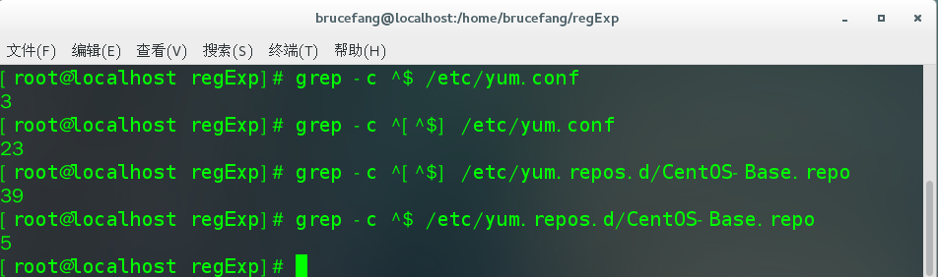
3.5.1 grep
1. 匹配行首
结合“$”符号搜索文件中的空白行。
例如搜索/etc/yum.conf文件中的空白行和非空白行。
#grep -c ^$ yum.conf

Slide 89
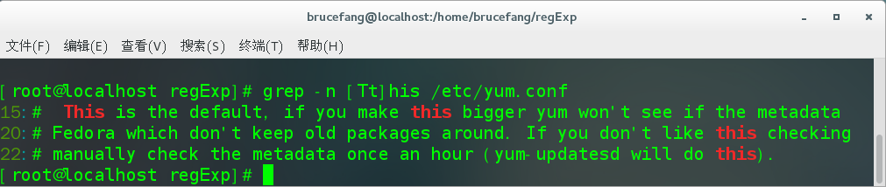
3.5.1 grep
2. 设置大小写
使用-i选项可以使用grep命令不区分大小写，利用[]符号也可以实现这一功能。

Slide 90
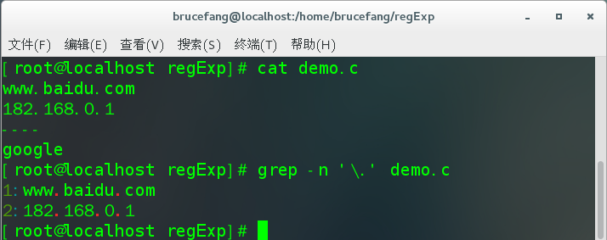
3.5.1 grep
3. 转义字符
如果匹配的目标字符串中包含元字符，则需要利用转义字符“\”屏蔽其意义。

Slide 91

3.5.1 grep
3. 转义字符
横杠（-）不属于正则表达式元字符，但“-”字符是引出grep命令的选项的特殊字符，也需要转义字符

Slide 92

多学一招：grep命令族
egrep：grep命令的扩展，与grep -E是等价的。
fgrep：是fast grep的缩写，不支持正则表达式，所有字母都被看做单词。与grep –F等价

Slide 93
3.5.2 sed
sed全称是stream editor
它是一个非交互式的文本处理命令
可以从文本文件和标准输入进行编辑
标准输入：键盘、文件重定向、字符串、变量等
编辑命令复杂，文件过大、文本处理需要执行多个函数时使用该命令
一次性处理所有的编辑任务，提高效率，节约时间

Slide 94
3.5.2 sed
sed处理文本时，将读取的数据复制到缓冲区，在缓冲区中进行数据处理，处理完成之后再输出到屏幕（不修改源文件，可通-i选项实现）
该缓冲区称为模式空间

Slide 95
3.5.2 sed
sed [选项] 'sed编辑命令' 输入文件
注意：sed编辑命令要用单引号括起来
常用选项
-n选项：关闭默认的模式空间输出。
-e选项：将下一个字符串解析为命令。
-f选项：编辑脚本内容，表明正在使用脚本。
-r选项：在脚本指令中使用扩展正则表达式。
-i选项：直接修改原文件，此选项要慎用。

Slide 96
3.5.2 sed
sed常用编辑命令
选项 | 含义
p | 打印匹配行
= | 显示文件行号
a\ | 在定位行号之后追加文本信息
i\ | 在定位行号之前插入文本信息
d | 删除定位行
c\ | 用新文本替换定位文本
s | 使用替换模式替换相应模式
r | 从一个文件中读文本
w | 将文本写入到一个文件
{} | 在定位行执行命令组
y | 变换字符（不能对正则表达式使用y选项）
h | 将模式缓冲区的文本复制到保持缓冲区
H | 将模式缓冲区的文本追加到保持缓冲区

Slide 97


3.5.2 sed
#This is a poem#
For rain
==================
Rain is falling all around,
It falls on field and tree,
It rains on the umbrella here,
And on the ships at sea.
by R. L. Stevenson, 1850-1894
“=”显示行号

Slide 98
3.5.2 sed
1. 追加文本
sed '指定地址a\text' 输入文件
编辑命令‘\a’, 将一行或多行文本追加到指定位置
指定位置以匹配模式“/pattern/”或行号形式给出
不指定，则默认放在每一行后面

Slide 99

3.5.2 sed
追加文本 命令实现：
$sed '/For rain/a\add a new line!!!' poem

Slide 100

3.5.2 sed
追加文本脚本实现：
vi add.sh
/For rain/a\
we add a new line!!!
/==/a\
add another new line!!!
sed –f add.sh poem

Slide 101


3.5.2 sed
查看文件是否变化（未加-i选项）
追加操作仅在标准输出中对输出结果进行追加，不修改源文件
修改源文件使用-i选项

Slide 102

3.5.2 sed
2. 删除文本
删除某一行，使用编辑命令d

Slide 103
3.5.2 sed
指定命令解释器
add.sh中没有指定命令解释器，需要调用相应的命令来执行脚本
sed –f add.sh poem
在add.sh脚本文件中（第一行）指定命令解释器
#！/bin/sed -f

Slide 104

3.5.2 sed
#！/bin/sed –f
第一行以“#！”符号开头，
后面是解释器路径
-f表示正在调用脚本文件
命令解释器一般在/bin目录下
Which sed
输出：/usr/bin/sed

Slide 105
3.5.3 awk
awk是一种非常强大的数据处理工具，其本身是一种程序设计语言。
Awk在读取分析数据时，从头到尾逐行扫描文件内容，寻找与指定模式匹配的行，并对匹配的文本行进行处理

Slide 106

3.5.3 awk
awk由两部分组成：
处理数据
模式匹配
1.匹配，则处理数据；
2.不匹配，则不作任何处理。
3.未指定处理方式，则输出。
如果没有指定匹配模式，则默认匹配所有数据。

Slide 107
3.5.3 awk
BEGIN标识开始读取数据
Awk两种特殊的模式
BEGIN：放置在读取数据之前执行，标志数据读取即将开始
END：放置在读取数据之后执行，标志数据读取已经完毕
END标识数据读取完毕

Slide 108
3.5.3 awk
awk命令基本格式
awk [选项] pattern {actions} 文件
文本符合pattern时则执行actions操作，至少有一个：
pattern 是匹配模式（可选）
省略pattern则对所有文本执行actions操作
actions 是要执行的操作（可选）
省略actions则将匹配结果打印到终端

Slide 109
3.5.3 awk
awk [选项] pattern {actions} 文件
-F 选项：指定fs作为输入行的分隔符。
-v 选项：赋值一个用户定义的变量。
-f 选项：从脚本文件读取awk指令。
其中，awk中的匹配模式主要包括关系表达式、正则表达式、混合模式、BEGIN、END

Slide 110

3.5.3 awk

Slide 111
3.5.3 awk
1.关系表达式
awk允许用户使用关系表达式作为匹配模式，当文本行满足关系表达式时，将会执行相应操作。
运算符 | 含义 | 运算符 | 含义
> | 大于 | == | 等于
< | 小于 | != | 不等于
<= | 小于等于 | ~ | 匹配正则表达式
>= | 大于等于 | ! | 不匹配正则表达式

Slide 112


3.5.3 awk
1.关系表达式
变量$2： 引用第二列的值
变量$0： 所有列
变量$NF: 最后一列
{print}：打印匹配的所有行

Slide 113


3.5.3 awk
2.正则表达式
awk支持以正则表达式作为匹配模式，它的用法与sed一样。
/^x/匹配与x开头的文本行

Slide 114


3.5.3 awk
2.正则表达式
awk支持以正则表达式作为匹配模式，它的用法与sed一样。
匹配以zhang或li开头的文本行

Slide 115
3.5.3 awk
3.混合模式
awk提供了三个逻辑运算符。
运算符 | 运算 | 范例 | 结果
! | 非 | !a | 如果a为假，则!a为真
&& | 与 | a&&b | 如果a为真，则!a为假
|| | 或 | a||b | 只要a、b有一个为真，则结果为真；二者都为假，结果为假。

Slide 116


3.5.3 awk
3.混合模式
匹配文本行开头是li且第二列值大于80的内容
混合模式中
多个条件实现精确匹配

Slide 117
3.5.3 awk
4.区间模式
awk还支持区间模式，通过模式可以匹配一段连续的文本行。
pattern1, pattern2
从匹配pattern1的文本行开始，到匹配pattern2的文本行结束，中间连续几个文本行都会被匹配到。

Slide 118


3.5.3 awk
4.区间模式

Slide 119
3.5.3 awk
5.BEGIN模式和END模式
BEGIN模式执行在读取数据之前，当awk读取数据之后，便不再有效。
END模式在awk读取完所有数据后执行，也中被执行一次。用户可以将善后工作放在END模式中。

Slide 120
目录页
Part 1
Part 2
Part 3
Part 4
Shell概述
Shell中的变量
Shell中的符号
正则表达式
目录结构
Part 5
Part 6
Part 7
文本处理工具
Shell脚本
脚本运维实例

Slide 121
3.6 Shell脚本
脚本程序：一系列控制计算机进行运算操作命令的组合
在其中可以实现一定的逻辑结构，包括：
判断结构
循环结构
循环控制

Slide 122
3.6.1 判断结构
在Shell编程中，对某一个条件或某几个条件进行判断，根据判断结果执行不同的命令
常用的几种判断结构
if
if/else
if/elif/else
case

Slide 123

3.6.1 判断结构
1、if结构
if语句是最简单的判断结构，它对条件进行判断，如果判断结果为真。则执行下面的命令，其判断的两种形式：
其中，fi表示判断结构结束
注意：第二种表达形式中。分号后面有一个空格
if expression
then
命令语句
fi
if expression; then
命令语句
fi

Slide 124


3.6.1 判断结构
1、if结构
if语句是最简单的判断结构，它对条件进行判断，如果判断结果为真。
-e 文件操作符：判断文件是否存在

Slide 125


3.6.1 判断结构

Slide 126

3.6.1 判断结构
2、if/else结构
if/else结构指如果满足条件则执行then后面的操作，如果不满足条件，则执行else后面的操作。
if expression; then
命令语句1
else
命令语句2
fi

Slide 127


3.6.1 判断结构
2、if/else结构
-z操作符：判断字符串是否为空

Slide 128

3.6.1 判断结构

Slide 129

3.6.1 判断结构
3、if/elif/else结构
if/elif/else结构可以进行多种情况的判断。
if expression1; then
命令语句1
elif expression2; then
命令语句2
……
else
命令语句n
fi

Slide 130



3.6.1 判断结构

Slide 131

3.6.1 判断结构
3、if/elif/else结构：if/elif/else结构可以进行多种情况的判断。

Slide 132

3.6.1 判断结构
4、case结构
case结构也用于进行判断，只是它的判断条件只能是常量或正则表达式。
case "$var" in
var1)
命令语句1;;
……
*)
命令语句n;;
esac

Slide 133


3.6.1 判断结构-case结构例
注意：1.case/esac 2.两个分号；；
3.*）无匹配项输出

Slide 134
3.6.2 循环结构
在Shell编程中，重复执行某一命令后某一段程序，采用循环结构
Shell中常用的3种循环结构
For循环
While循环
Until循环

Slide 135
3.6.2 循环结构
1、for循环
for循环是Shell编程中最常用的循环，它通常从一个列表中读取元素赋予变量，然后执行循环体中的命令语句，执行完毕之后再次从列表中读取元素赋予变量，再次执行循环体中的命令语句，如此循环直到列表中元素被读取完毕。

Slide 136

3.6.2 循环结构
for var in {list}
do
命令语句
done

Slide 137


3.6.2 循环结构
如果用for循环遍历一个列表，则有三种写法：
列表元素较少时，可采用：
（1） for var in 1 2 3 4 5 6 #1~6列表

Slide 138


3.6.2 循环结构
如果用for循环遍历一个列表，则有三种写法：
列表元素较多时，可采用：
（2） for var in ｛1 ..6｝ #1~6列表简写形式

Slide 139


3.6.2 循环结构
如果用for循环遍历一个列表，则有三种写法：
按步长跳跃读取列表时，可采用：
（3） for var in ｛1 ..6..2｝ #以2为步长，读取1~6列表

Slide 140

3.6.2 循环结构
C语言风格的for循环格式：
for((expression1; expression2; expression3))
do
命令执行语句
done

Slide 141

3.6.2 循环结构
C语言风格的for循环格式：
C语言风格的for循环只适用于次数已知的循环，而且不适用于字符串、文件作为变量的循环，因此它在Shell编程中较少使用。

Slide 142

3.6.2 循环结构
与for循环相比，while循环要简单一些，它只有一个判断条件，条件为真则执行循环体中的命令语句，条件为假则退出循环。
while expression
do
命令语句
done

Slide 143


3.6.2 循环结构
while循环，必须要有退出循环的条件，避免陷入死循环
let 命令是 BASH 中用于计算的工具，用于执行一个或多个表达式，变量计算中不需要加上 $ 来表示变量。

Slide 144


3.6.2 循环结构
while循环，必须要有推出循环的条件，避免陷入死循环
Shift命令：将变量的值依次向左传递，#$自动减一

Slide 145

3.6.2 循环结构
until循环的格式与while循环类似，但在判断循环条件时，只有循环条件为假才会去执行循环体，如果循环条件为真，则退出循环。
until expression
do
命令语句
done

Slide 146


3.6.2 循环结构
until循环：假执行，真退出

Slide 147

3.6.3 break与continue
在循环过程中，如果达到某一个条件需要退出循环，就需要使用循环控制符跳出循环，Shell中提供了两个循环控制符：break和continue。
break
continue

Slide 148


3.6.3 break与continue
break循环控制符：强制退出循环，忽略循环条件的作用，退出循环后，执行循环之外的命令。
应用场景：for循环、while循环、until循环

Slide 149


3.6.3 break与continue
contiune循环控制符：终止本次循环，接着执行下一次循环，但不会退出循环，只是跳过本次循环，循环会按照循环条件正常退出。

Slide 150

3.6.4 Shell脚本的基本元素与执行方式
第一行：
#!开头，指定命令解释器。
可调用任何解释器。
第二行：
可执行语句。
可以根据需要加入逻辑分支。
#!/bin/bash
echo“Hello,Bash Shell : $SHELL”

Slide 151


3.6.4 Shell脚本的基本元素与执行方式
输出语句后以“#”符号开头的部分是注释部分
增加Shell脚本可读性，便于阅读者理解脚本

Slide 152
3.6.4 Shell脚本的基本元素与执行方式
1.Shell解释器运行脚本
将脚本文件作为参数传递给解释器。这种运行方式只要对文件有读取权限就可以。如：bash hello.sh
2.通过source运行脚本
Source是Shell内部命令，它的功能是读取指定Shell程序文件，并依次执行其中的所有语句。

Slide 153
3.6.4 Shell脚本的基本元素与执行方式
3.直接运行脚本（有权限）
这种方式在前面学习sed和awk时已经学习过了。它就是赋予脚本执行权限，然后直接运行脚本。
它的运行原理与第一种方式相同，都是先调用解释器创建一个子Shell，然后由解释器解释执行脚本程序。

Slide 154

3.6.4 Shell脚本的基本元素与执行方式
Bash: 脚本文件作为参数传递给解释器（读写权限即可）
Source: 简单读取脚本中的语句，未创建子Shell
赋予脚本执行权限，直接运行脚本

Slide 155
目录页
Part 1
Part 2
Part 3
Part 4
Shell概述
Shell中的变量
Shell中的符号
正则表达式
目录结构
Part 5
Part 6
Part 7
文本处理工具
Shell脚本
脚本运维实例

Slide 156

3.7.1 模拟Linux用户登录
#!/bin/bash
echo "user:"
read user #读取用户名
echo "passwd:"
read passwd #读取密码
if [ "$user" = "itheima" ] && [ "$passwd" = "123456" ]; then
echo "SUCCESS!" #用if语句判断用户名与密码是否匹配
else echo "user name or passwd ERROR!"
fi

Slide 157


3.7.1 模拟Linux用户登录

Slide 158
3.7.2 监控系统运行情况
监控系统运行情况是运维人员一项重要的日常工作
可以编写一个监控系统运行情况的脚本减少日常操作的麻烦

Slide 159

3.7.2 监控系统运行情况
脚本system.sh (Part1)

Slide 160
3.7.2 监控系统运行情况
脚本system.sh (Part2)

Slide 161

3.7.2 监控系统运行情况
第2~5代码行显示主机时间与当前用户信息。
date: 显示时间
w: 显示当前用户信息

Slide 162

3.7.2 监控系统运行情况
第2~5代码行显示主机时间与当前用户信息。（执行结果）

Slide 163

3.7.2 监控系统运行情况
第6~8代码显示CPU使用情况。
top: 查看系统运行状态
head -6: 显示结果前6行：CPU、内存、交换分区使用情况

Slide 164

3.7.2 监控系统运行情况
第6~8代码显示CPU使用情况。（执行结果）

Slide 165


3.7.2 监控系统运行情况
第9~12代码行显示硬盘与内存的使用情况。（执行结果）
df -h：显示磁盘使用情况
free -m：显示内存使用情况
xargs：将参数格式重新组合，避免参数列表过长

Slide 166

3.7.2 监控系统运行情况
第13~15行代码行代码显示终端下的所有进程。
ps auxf：显示终端下所有进程
第16~18行代码显示虚拟内存使用情况。
vmstat 1 5：一秒统计一次，共统计5次

Slide 167


3.7.2 监控系统运行情况
第13~15行代码行代码显示终端下的所有进程。（部分结果）
第16~18行代码显示虚拟内存使用情况。（部分结果）

Slide 168

3.7.2 监控系统运行情况
第19~21行代码扫描
192.168.175.*网段来查看在线主机信息
安装nmap命令: yum install nmap
“*”符号：匹配整个网段
第22~24行代码
查看每个进程显示的具体socket
ss –pl

Slide 169


3.7.2 监控系统运行情况
第19~21行代码扫描
第22~24行代码（部分结果）

Slide 170
3.7.3 备份MySQL数据库
运维中对数据库备份，需要考虑的问题：
对哪些数据库文件备份？
备份到哪个目录下？
备份保存多长时间？
备份过程中意外情况处理？
备份数据库不存在、数据库已经备份完成等
以备份MySql数据库为例，脚本文件：cmysql.sh

Slide 171
3.7.3 备份MySQL数据库
首先，当前Centos7中是否有MySql数据，若无，则需安装
rpm -ivh mysql-community-release-el7-5.noarch.rpm
其次，新建脚本文件cmysql.sh实现数据库备份
vi cmysql.sh
最后， 执行脚本文件完成数据库备份
bash cmysql.sh

Slide 172

3.7.3 备份MySQL数据库
if [ ! -n "$DBLIST" ]; then
DBLIST=`$MYSQLCMD -N -s -e "show databases" | grep -viE '(information_schema|performance_schema|mysql|test)'`
if [ ! -n "$DBLIST" ]; then
ERROR "Invalid database list"
fi
fi

Slide 173
3.7.3 备份MySQL数据库
if [ ! -n "$BACKUPDIR" ]; then
ERROR "Invalid backup directory"
fi
if [[ ! $NUMDAYS =~ ^[0-9]+$ ]]; then
ERROR "Invalid number of days: $NUMDAYS"
elif [ "$NUMDAYS" -eq "0" ]; then
ERROR "Number of days must be greater than zero"
fi

Slide 174

3.10 本章小结
本章主要学习了自动化运维的命令工具。首先学习了Shell的使用，包括Shell的概念、变量、符号；然后学习了正则表达式，正则表达式中的符号与Shell符号的区别，Shell与正则表达式结合使用；接着学习了文本处理命令工具，包括grep、sed、awk；最后学习了Shell脚本编写的语法格式，并用三个Shell脚本安全来增加读者对Shell脚本的理解。通过本章的学习，读者可以对自动化运维有一个基础的了解，为后续章节使用自动化软件进行批量运维作下铺垫。

